Slide 1
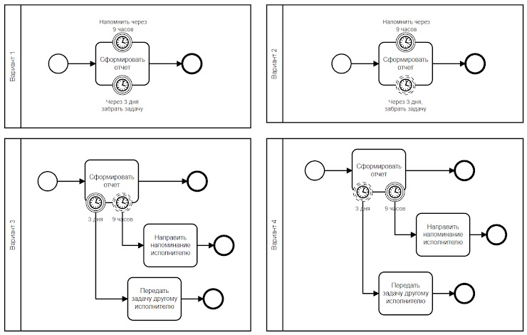
Задача 1
Требуется сформировать отчет.
Пока формируется отчет необходимо каждые 9 часов отправлять нотификацию, но если отчет не будет сформирован за 3 дня – завершить процесс и передать другому исполнителю.
Какой вариант верный?
8

Slide 2
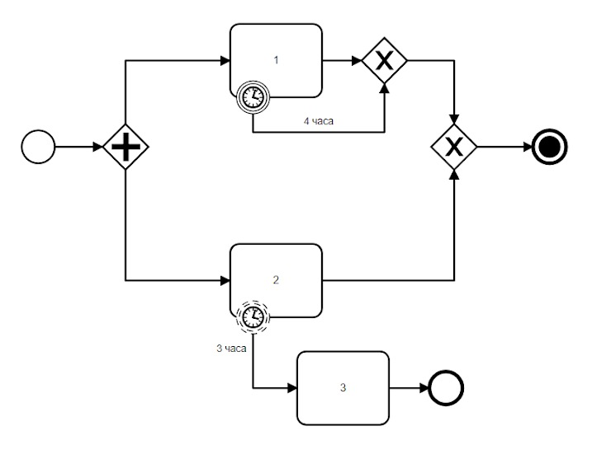
Задача 2
По процессу выполняются три задачи.
В таймере «3 часа» стоит цикл.
Сколько раз будет поставлена задача 3?
9

Slide 3
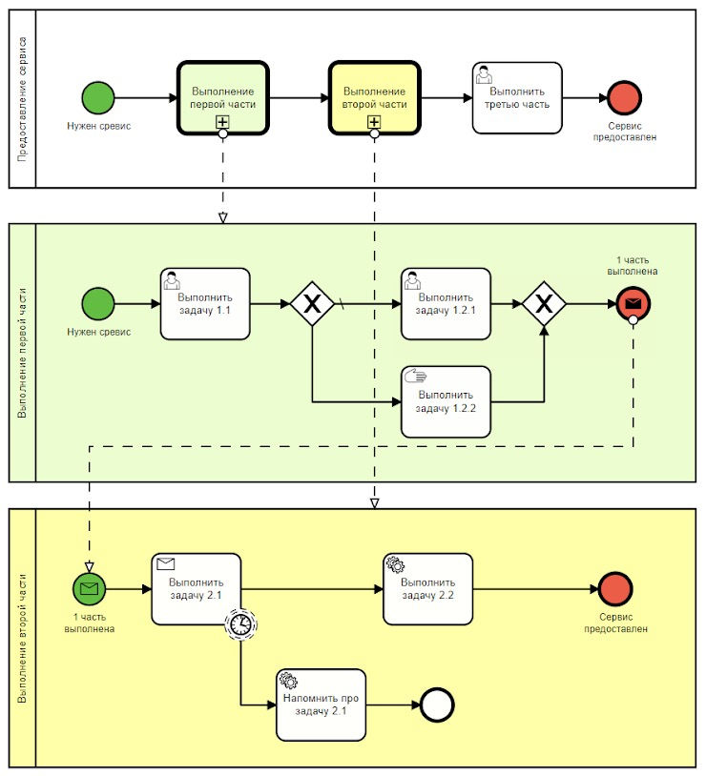
Задача 3
Что указано верно?
1. Используется декомпозиция процесса, когда несколько задач объединяются в подпроцесс
2. Информационные потоки, которые ведут от подпроцессов к другим пулам нужны, так как отражают связь между ними и пулом
3. Месседж который передается из "зеленого" пула в «желтый» лишний, так как токен перейдет между ними, исходя из логики первой схемы
4. В схеме все корректно, потоки управления и информационные потоки отображены верно
10

